Slide 1
ĐỒ ÁN TỐT NGHIỆP
Báo cáo

Slide 2
GIỚI THIỆU
Đề tài: Xây dựng hệ thống quản lý phân phối tích hợp định vị vệ tinh GPS trên web
Sinh viên thực hiện: Nguyễn Hoàng Phượng
Lớp CNTT4-K54
Giáo viên hướng dẫn: ThS. Phạm Hồng Phong

Slide 3
Nội dung
1
Giới thiệu
2
Mô tả hệ thống
3
Giải pháp xử lý
4
Phân tích thiết kế
5
Kết quả đạt được
6
Kết luận, đánh giá

Slide 4
Giới thiệu
Quản lý phân phối là quản lý một kênh phân phối. Đó là một chuỗi các tổ chức phụ thuộc lẫn nhau cùng tham gia vào quá trình đưa sản phẩm đến người tiêu dùng
Vấn đề đặt ra:
Làm thế nào nắm rõ doanh số, tình hình tiêu thụ từng sản phẩm, từng đại lý hàng ngày.
Làm thế nào nắm rõ tồn kho của từng đại lý
Làm thế nào để quản lý đội ngũ nhân viên bán hàng hiệu quả, nâng cao hiệu quả tiếp thị và bán hàng
…

Slide 5
Mô tả hệ thống
Xây dựng hệ thống quản lý phân phối có tích hợp định vị vệ tinh GPS trên web
Đầu vào: Các thông tin về khách hàng, nhân viên, sản phẩm, nhà cung cấp, đơn đặt hàng, bán hàng, kiểm kho
Đầu ra: Các bản thống kê chi tiết đầu vào, các báo cáo kế toán cụ thể về đặt hàng, bán hàng

Slide 6
Giải pháp
Hệ thống lớn:
Một ứng dụng website quản lý phân phối
Một ứng dụng đặt hàng trên thiết bị di dộng thông minh
Một websevices làm môi trường truyền dữ liệu trung gian giữa 2 ứng dụng đó

Slide 7
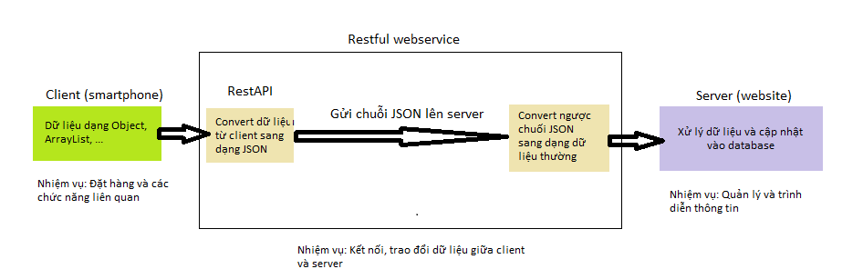
Tổng thể hệ thống
Đẩy dữ liệu lên ứng dụng web (một chức năng tổng thể)
Ở mức độ đồ án này em cài đặt ứng dụng web và xử lý việc kết nối, trao đổi dữ liệu giữa 2 ứng dụng

Slide 8
Giải pháp
Sử dụng UML để phân tích thiết kế hệ thống
Lập trình theo mô hình MVC

Slide 9
Giải pháp
Xây dựng ứng dụng web bằng struts2 framework để nhận và xử lý dữ liệu quản lý các thông tin phân phối
Xây dựng ứng dụng webservices bằng restful để phát dịch vụ và nhận yêu cầu từ thiết bị di động
Dùng Google maps v3 để hiển thị tọa độ vệ tinh GPS

Slide 10
Giải pháp
Ứng dụng web cần có những chức năng sau:
Quản lý khách hàng, nhân viên, nhà cung cấp, sản phẩm
Quản lý số lượng tồn kho của các đại lý
Quản lý đơn đặt hàng, bán hàng của các đại lý
Chức năng báo cáo kế toán: Thống kê doanh số, tình hình tiêu thụ sản phẩm của các đại lý hàng ngày
Xem chi tiết vị trí các đại lý trên bản đồ số
Xem hành trình của nhân viên trong ngày

Slide 11
Giải pháp
Ứng dụng web cần có những chức năng sau:
Xem thời gian chăm sóc khách hàng của nhân viên
Xem kế hoạch của nhân viên theo thời gian
So sánh kế hoạch so với ngày làm việc thực tế của nhân viên
Xem album hình ảnh của các đại lý, cập nhật ảnh đại diện
Quản lý các thông tin quản trị (Backend): Tài khoản đăng nhập, lịch sử đăng nhập, tạo thông báo cho những người dùng khác
Nhận mọi yêu cầu từ thiết bị di động: Lấy dữ liệu, nhận dữ liệu và lưu lại trên hệ thống

Slide 12
Phân tích thiết kế
Các tác nhân chính
Người dùng: Người quản lý tất cả các chức năng của hệ thống: khách hàng, nhân viên, sản phẩm, nhà cung cấp, các loại hóa đơn, các loại báo cáo kế toán
Quản trị viên: Người quản lý người dùng. Quản trị viên có thể tác động lên người dùng và có thể tạo thông báo cho người dùng
Máy khách: Phân hệ đặt hàng trên thiết bị di động

Slide 13
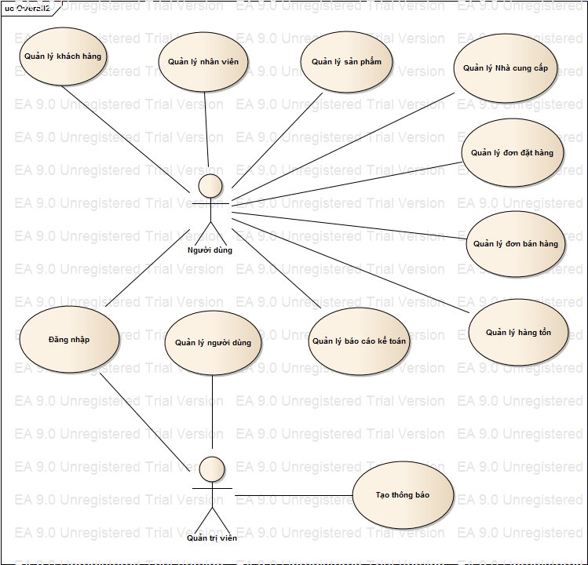
Usecase tổng quan

Slide 14
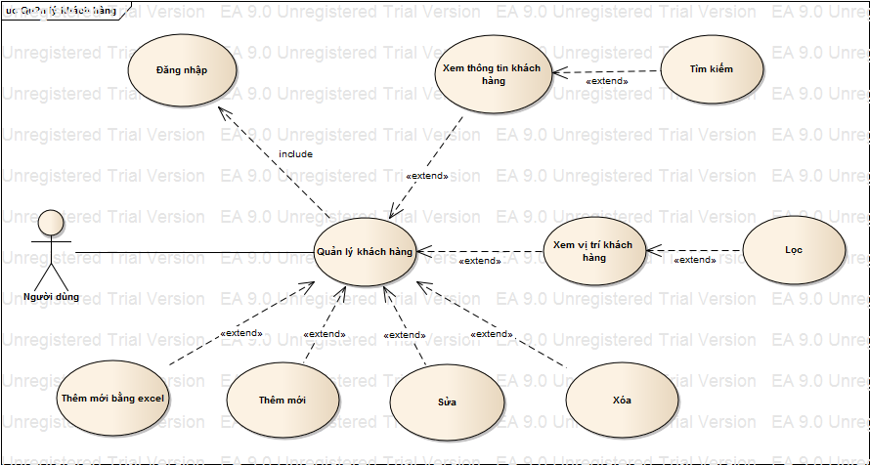
Usecase quản lý khách hàng

Slide 15
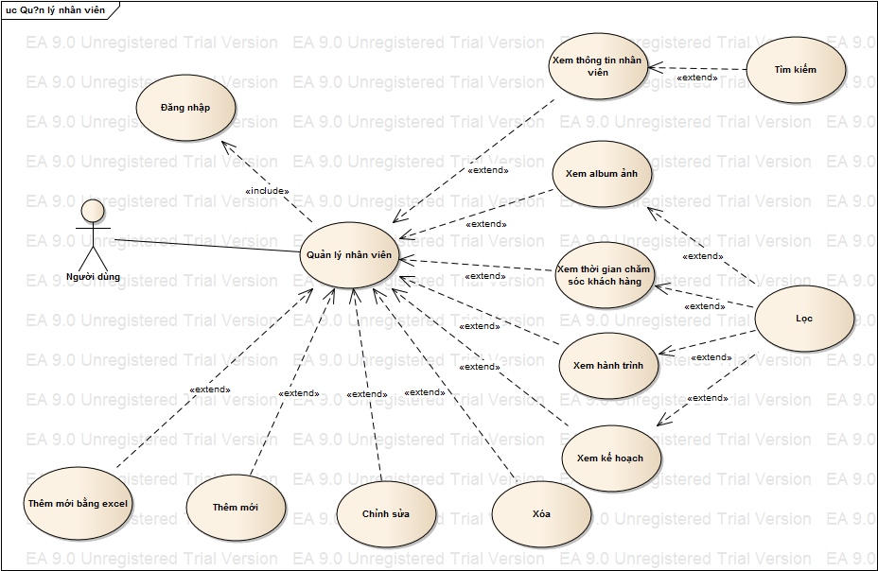
Usecase Quản lý nhân viên

Slide 16
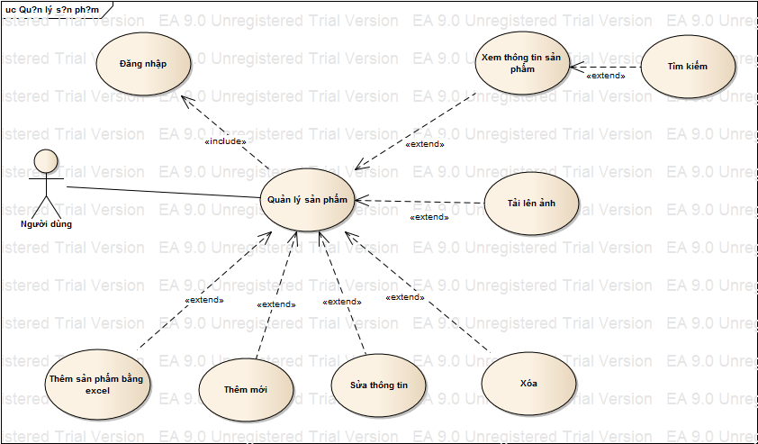
Usecase Quản lý sản phẩm

Slide 17
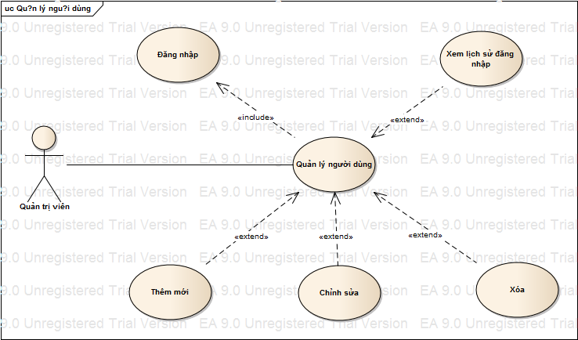
Usecase Quản lý người dùng

Slide 18
Diagram
Title
Add your text
ThemeGallery is a Design Digital Content & Contents mall developed by Guild Design Inc.
ThemeGallery is a Design Digital Content & Contents mall developed by Guild Design Inc.

Slide 19
Cycle Diagram
Add Your Text
Text
Text
Text
Cycle name
Text
Text

Slide 20
Diagram
Text
Add Your
Title Text
Text 1
Text 2
Text 3
Text 4
Text 5
Add Your
Title Text
Text 1
Text 2
Text 3
Text 4
Text 5
Text
Text
Text
Text

Slide 21
Diagram
Text
Text
Concept
Text
Text
Text
Text
Add Your Text

Slide 22
Diagram
Add Your Text
Add Your Text
Add Your Text
Add Your Text
Add Your Text
Add Your Text
Add Your Text
Add Your Text

Slide 23
Diagram
Add Your Text
Add Your Text
Add Your
Title
Add Your Text

Slide 24
Diagram
Text
Text
Text
ThemeGallery is a Design Digital Content & Contents mall developed by Guild Design Inc.
ThemeGallery is a Design Digital Content & Contents mall developed by Guild Design Inc.
ThemeGallery is a Design Digital Content & Contents mall developed by Guild Design Inc.

Slide 25
Diagram
Text
Text
Text
Add Your Title
Text

Slide 26
Table
Concept
Concept
concept
Concept

Slide 27
Diagram
1
2
3
ThemeGallery is a Design Digital Content & Contents mall developed by Guild Design Inc.
ThemeGallery is a Design Digital Content & Contents mall developed by Guild Design Inc.
ThemeGallery is a Design Digital Content & Contents mall developed by Guild Design Inc.

Slide 28
Diagram
2001
2002
2003
2004
Your Text
Your Text
Your Text
Your Text
Your Text
Your Text
Your Text
Your Text

Slide 29
Diagram
Add Your Title
Add Your Title
ThemeGallery is a Design Digital Content & Contents mall developed by Guild Design Inc.
Add Your Title
ThemeGallery is a Design Digital Content & Contents mall developed by Guild Design Inc.
ThemeGallery is a Design Digital Content & Contents mall developed by Guild Design Inc.

Slide 30
Diagram
Company History
2003
2000
2003.10 Add Your Text
2003.10 Add Your Text
2003.10 Add Your Text
2002
2000.10 Add Your Text
2000.10 Add Your Text
2000.10 Add Your Text
2001
2002.10 Add Your Text
2002.10 Add Your Text
2002.10 Add Your Text
2001.10 Add Your Text
2001.10 Add Your Text
2001.10 Add Your Text

Slide 31
Table
 | Title | Title | Title | Title | Title
Title | O | O | O | O | O
Title | O | O | O | O | O
Title | O | O | O | O | O
Title | O | O | O | O | O
Title | O | O | O | O | O
Title | O | X | O | X | O

Slide 32
3-D Pie Chart
Text2
Text3
Text1
Text4
Text5

Slide 33
Marketing Diagram

Slide 34
www.themegallery.com
Thank You !

